Slide 1
Абдурахмонов Самандар 655 - 20
Создать локальные сети в Cisco Packet Tracer используя коммутатор и концентратор.

Slide 2
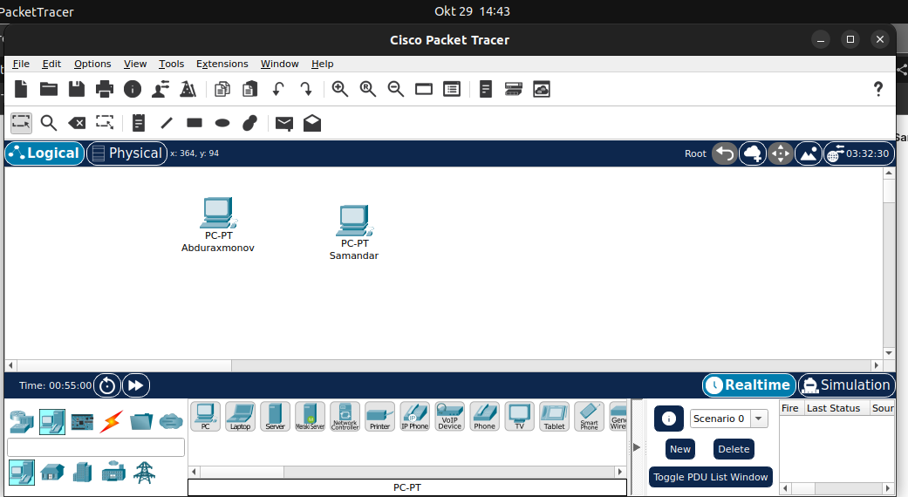

Slide 3
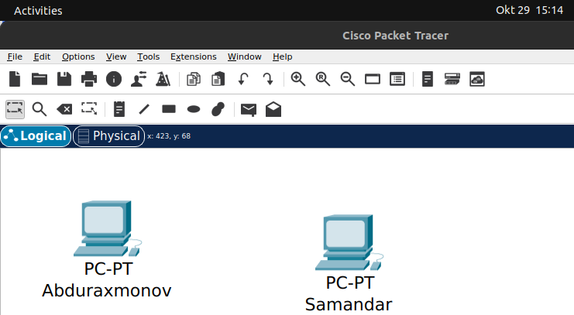
Настроим сеть между двумя компьютерами. Открываем Cisco Packet Tracer и слева выбираем End Devices и перетаскиваем в рабочую область два компьютера Generic.
Получаем:

Slide 4
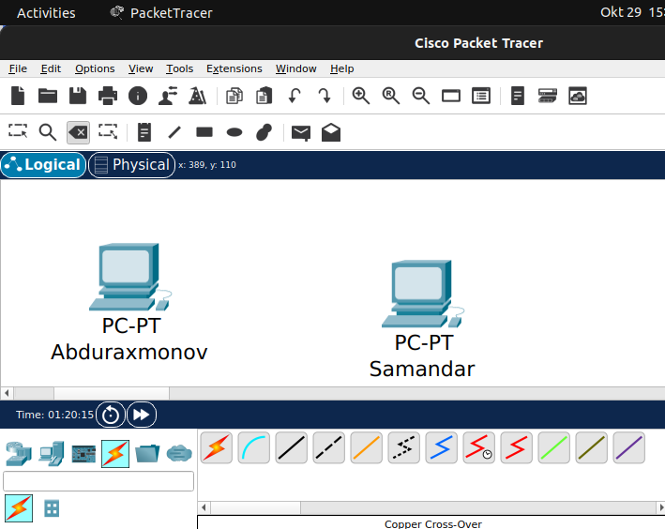
Далее соединяем два компьютера патч кордом. Для этого выбираем Connections и перекрестный кабель.

Slide 5
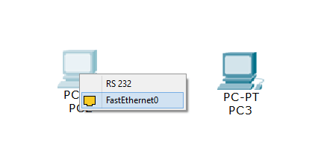
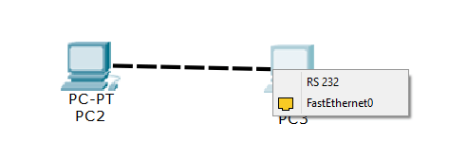
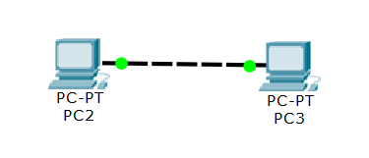
Выбираем первый компьютер и подключаем патч корд к FastEthernet0.
Перетаскиваем связь на второй компьютер и так же выбираем FastEthernet0.
Локальная сеть между компьютерами работает, и загорелись зеленые лампочки.

Slide 6
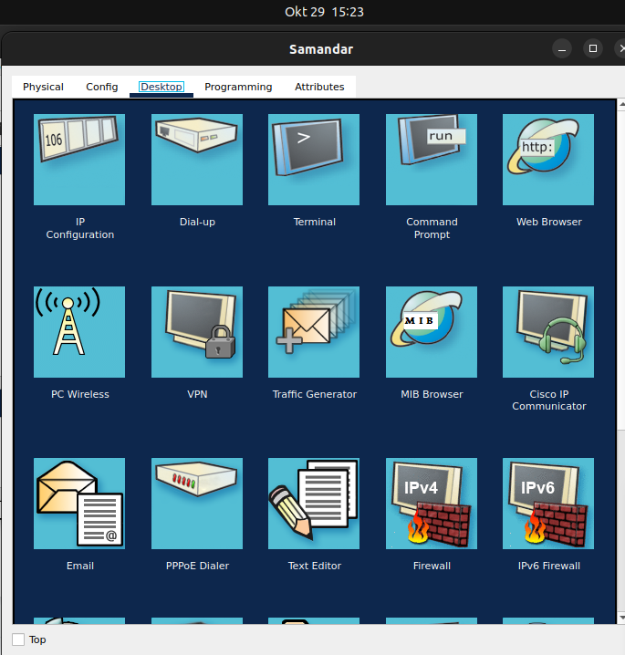
Теперь необходимо настроить статический IP-адрес у каждого из компьютеров, для этого выделяем первый компьютер двойным кликом и переходим в меню Desktop и выбираем IP Configuration.

Slide 7
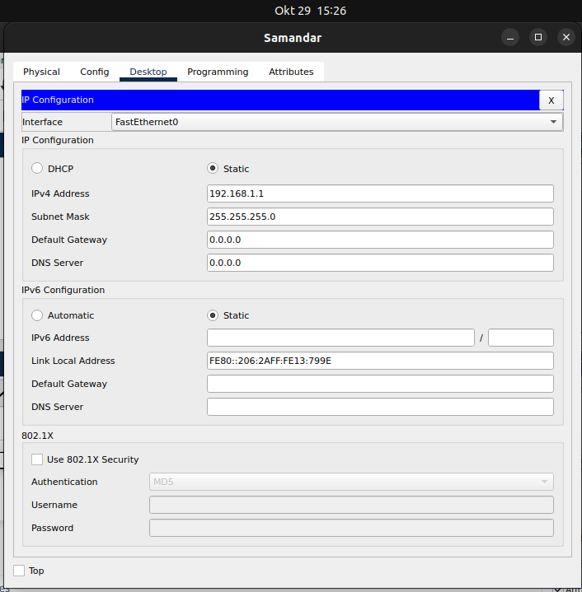
Задаем IP-адрес и маску. IP-адрес 192.168.1.1

Slide 8
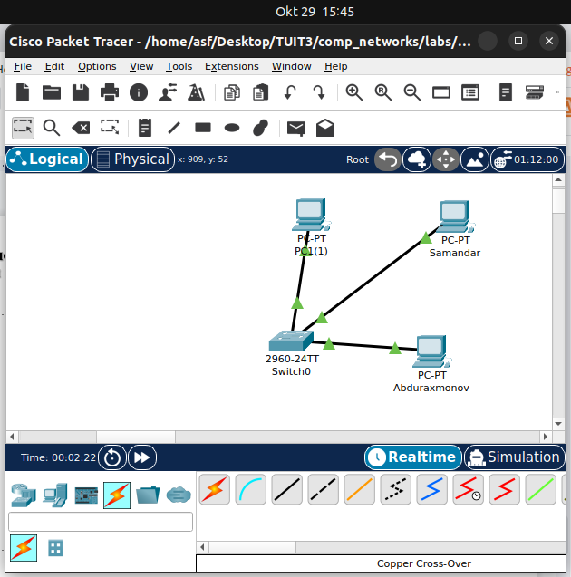
Создадим локальную сеть, где имеется несколько компьютеров. Для их соединения потребуется маршрутизатор - свич.

Slide 9
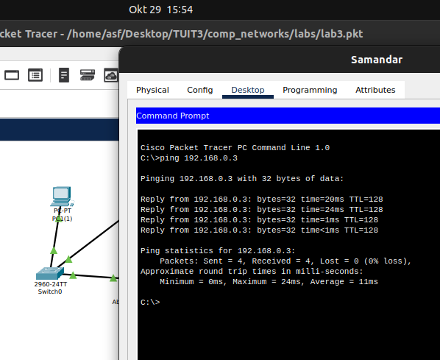
Проверим созданную сеть командой ping.

Slide 10
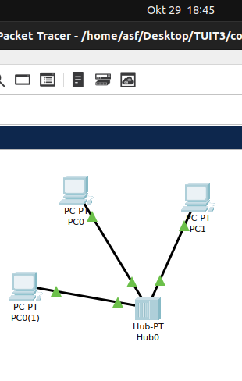
Создадим такую же сеть, но используем концентратор – хаб.

Slide 11
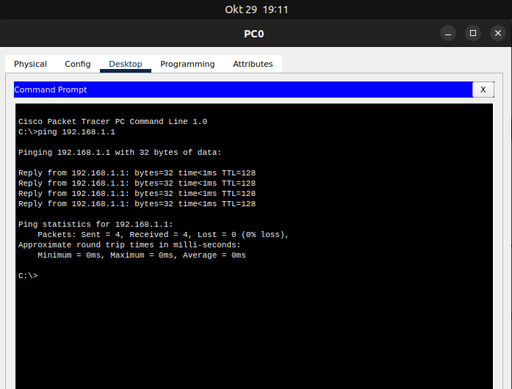
Проверим созданную сеть командой ping.

Slide 12
